Slide 1

Atomit voivat muuttua ioneiksi

Slide 2
Kemiallisessa reaktiossa ainoastaan atomin uloimman elektronikuoren rakenne muuttuu
  → Atomin rakennetta riittää kuvaamaan ________________
9+
F
FLUORI

Slide 3
TEHTÄVÄ
Sijoita typpiatomin elektronikuorille oikea määrä elektroneita ja piirrä sen pohjalta typpiatomin pistemalli:
N
7+
TYPPI

Slide 4
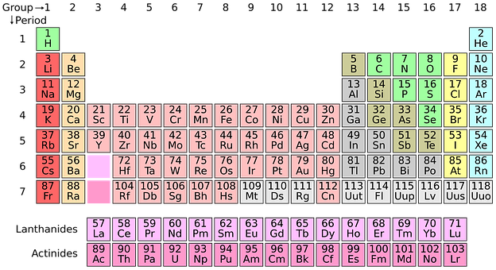
REAKTIIVISUUS
Pääryhmän 18 alkuaineet eli jalokaasut eivät juuri reagoi muiden aineiden kanssa, sillä ne ovat saavuttaneet ____________ (8 elektronia uloimmalla kuorella)
Alkuaineet, joiden elektronirakenne on lähimpänä oktettia (pääryhmät 1 ja 17), ovat __________________________.

Slide 5
ATOMIT REAGOIVAT KESKENÄÄN
Atomit pyrkivät saavuttamaan __________________
Oktetin saavuttamiseksi atomien tulee joko luovuttaa tai vastaanottaa elektroneita
Ioneilla on _________________
Jos atomi vastaanottaa elektroneita, siitä tulee ________________________
Jos atomi luovuttaa elektroneita, siitä tulee ________________________
O
Mg

Slide 6
JAKSOLLINEN JÄRJESTELMÄ

Slide 7
Magnesiumatomi luovuttaa kaksi elektronia happiatomille, jolloin muodostuu ________________________ ja ________________________
Nämä vetävät toisiaan puoleensa ja muodostavat _______________________
12+
8+
12+
8+
MAGNESIUM Mg
HAPPI O
MAGNESIUM Mg²⁺
OKSIDI O²⁻

Slide 8
Tehtävä
11+
9+
NATRIUM
FLUORI
Yllä on kuvattuna natriumatomi ja fluoriatomi. Jotta molemmat atomit saavuttavat oktetin, kumpi atomeista luovuttaa elektroneita? Entä kumpi vastaanottaa elektroneita? Kirjoita muodostuneiden ionien kemialliset merkit (esim. O²⁻).
Vastaus:

